Slide 1
В рамках месячника Военно-патриотического воспитания в МБОУ Сусатская СОШ был проведен ряд мероприятий, посвященных 75-летию победы в Великой Отечественной войне и Дню защитника Отечества.

Slide 2
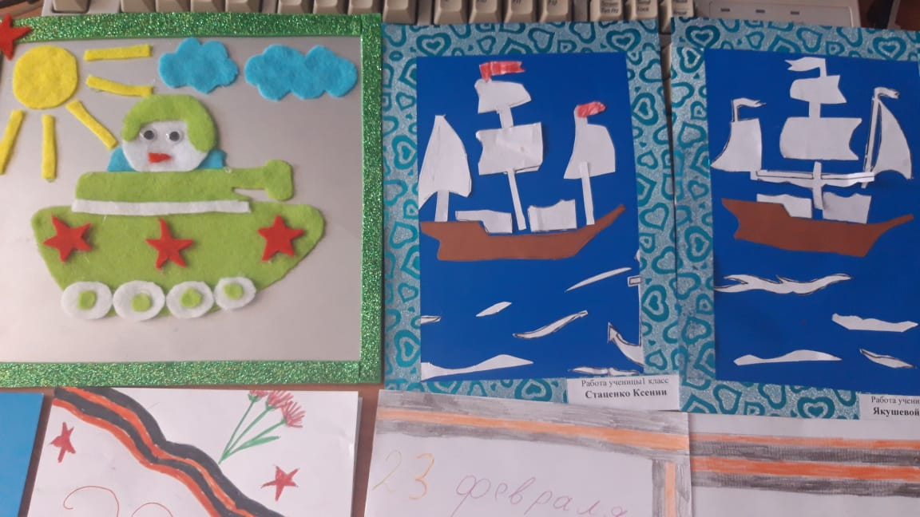
Обучающиеся получили возможность поучаствовать во внутришкольном конкурсе рисунков, посвященных 23 февраля

Slide 3
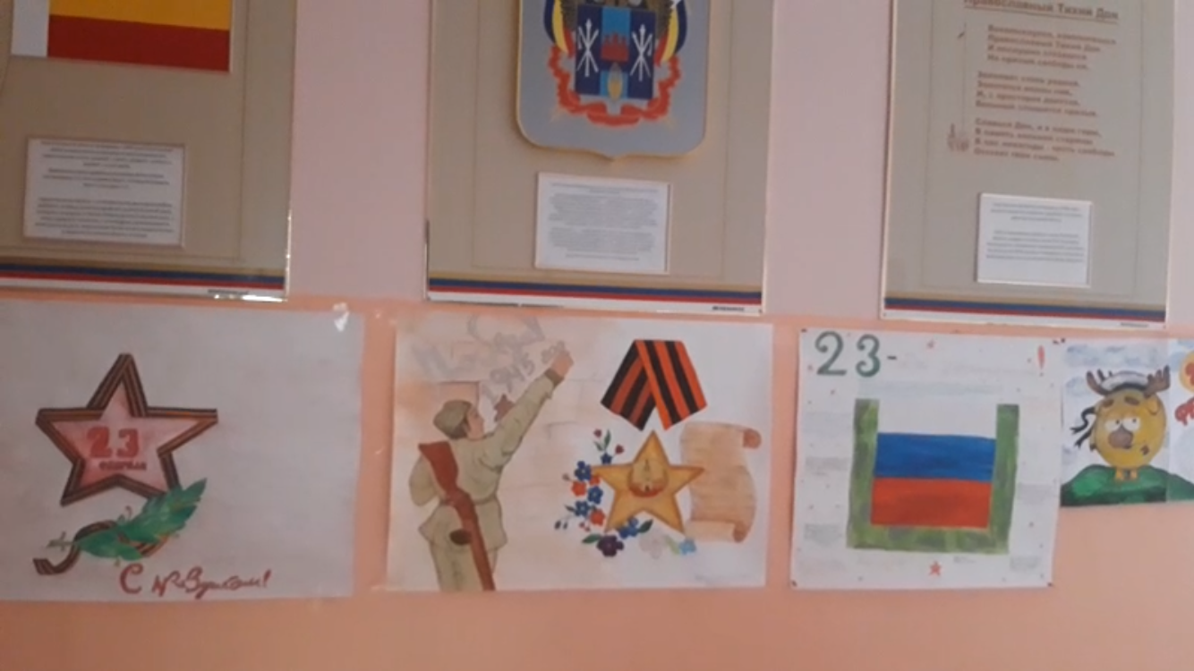
Также была проведена выставка подготовленных классами плакатов

Slide 4
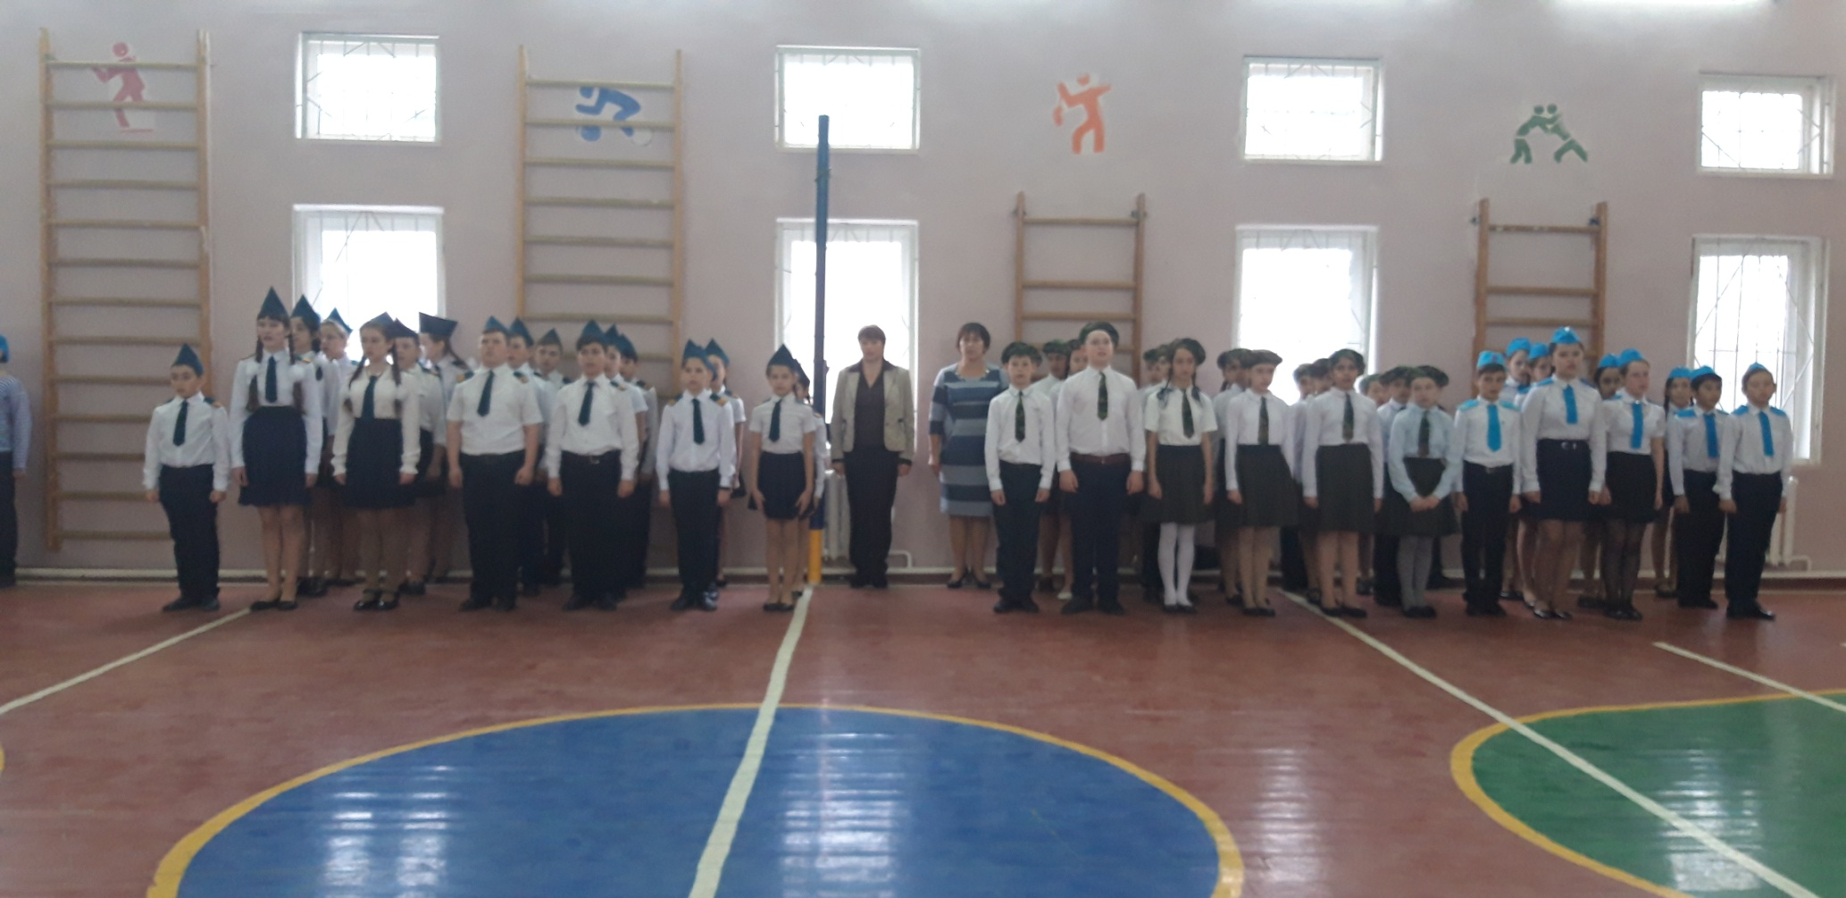
Обучающиеся приняли участие в школьном смотре строя и песни

Slide 5
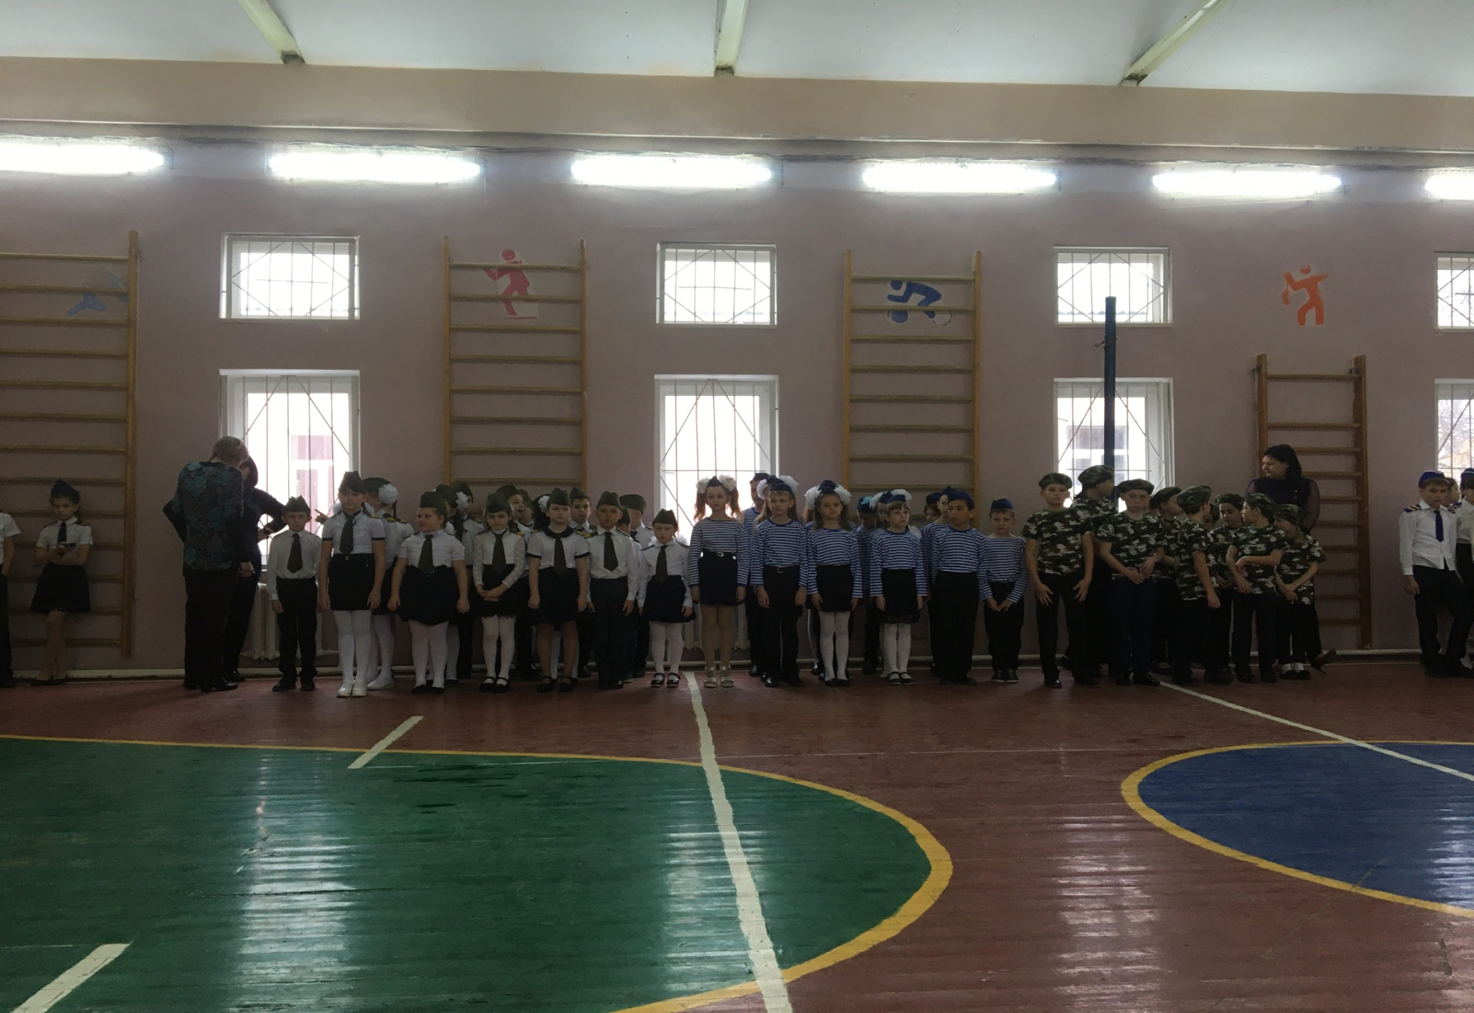
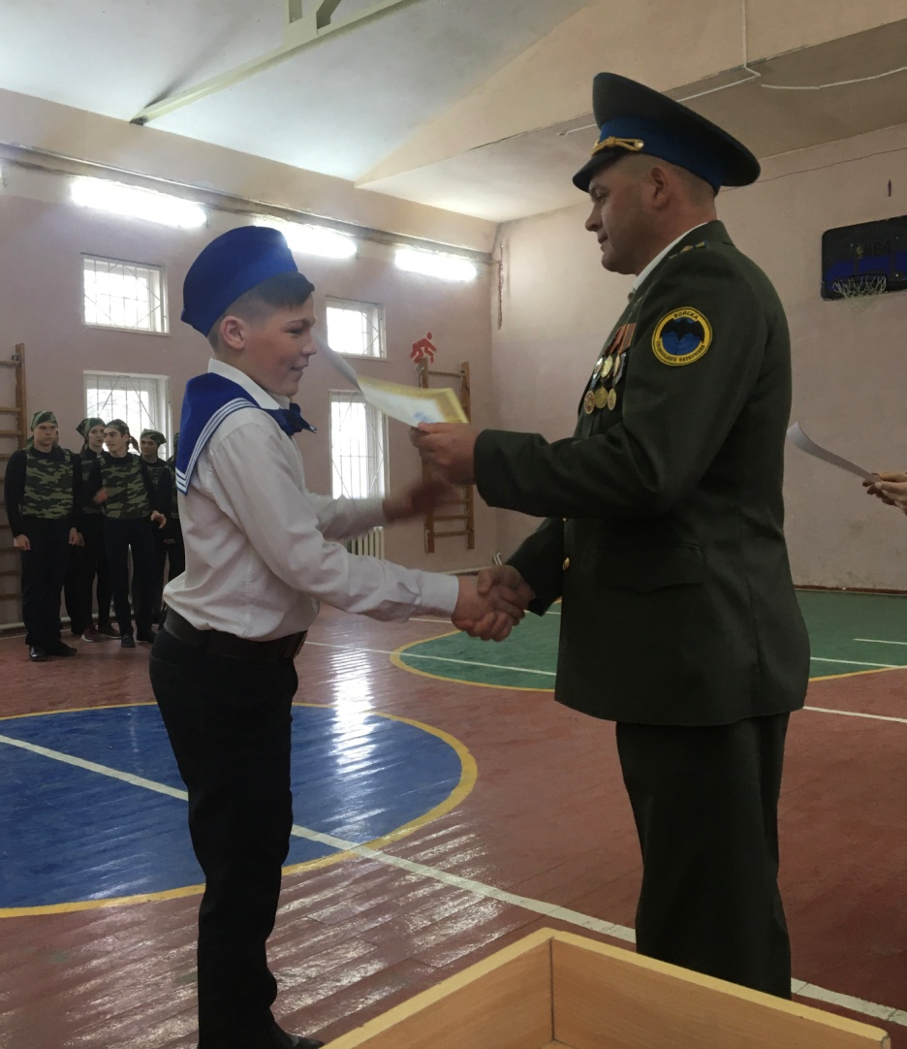

Slide 6
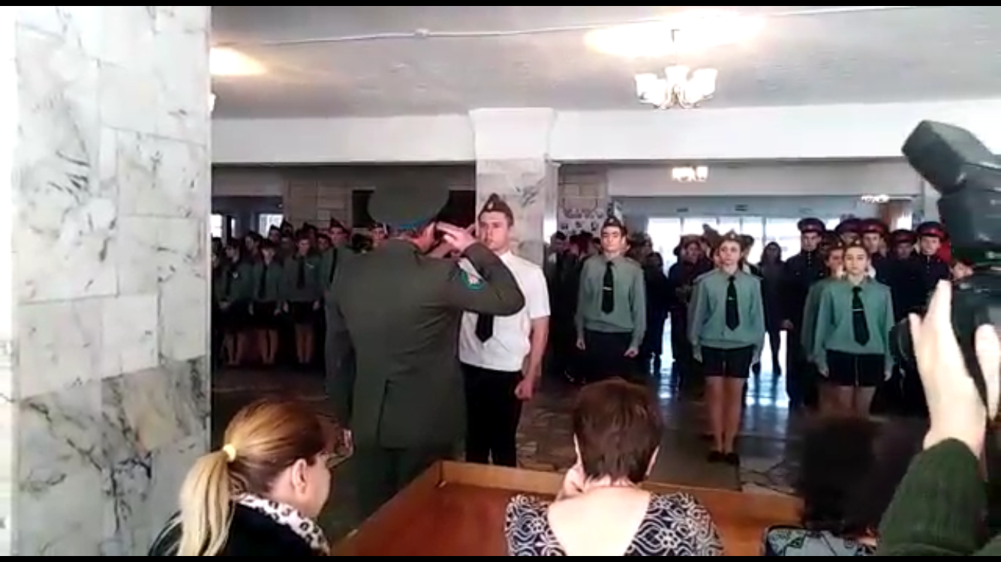
И заняли почетное 3-е место в районном смотре!

Slide 7
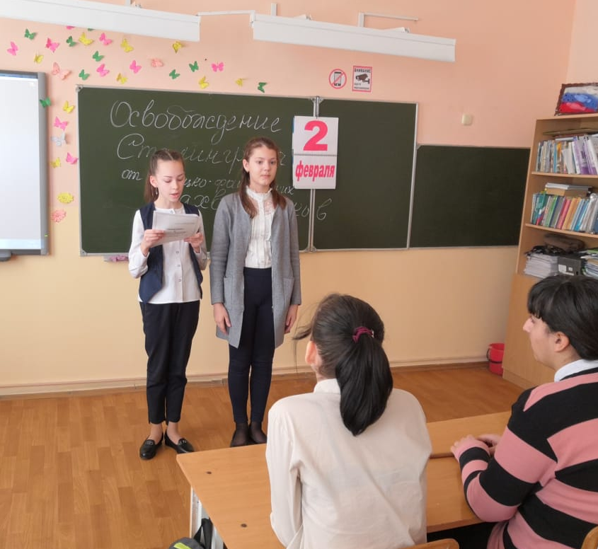
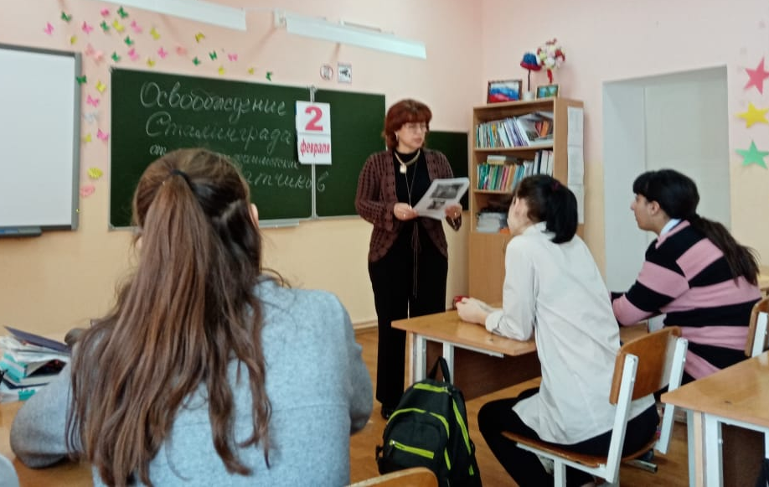
В школе были проведены уроки памяти Великой победы в Отечественной войне

Slide 8
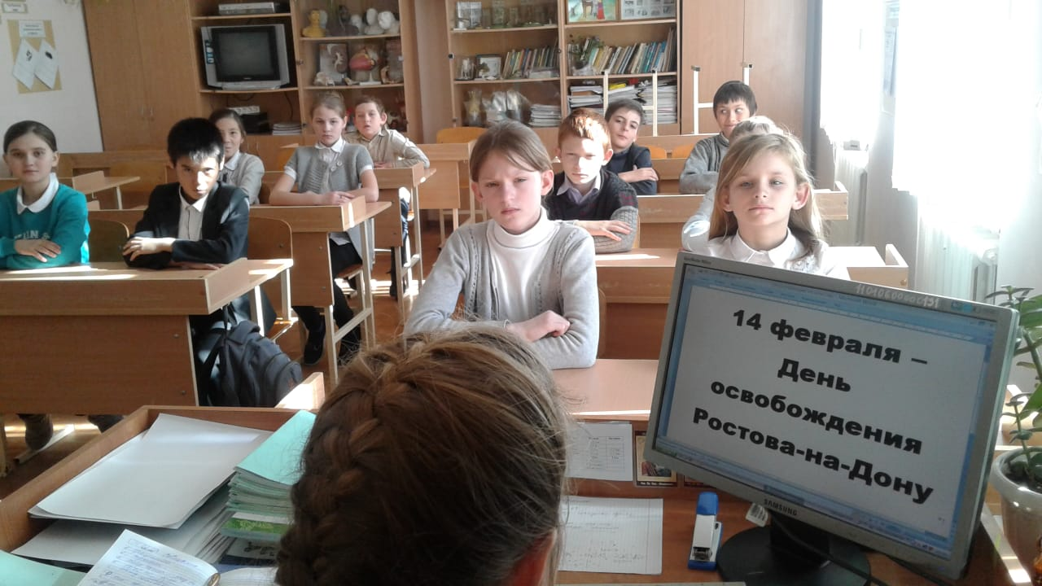
И освобождения Ростова-на-Дону от фашистских захватчиков

Slide 9
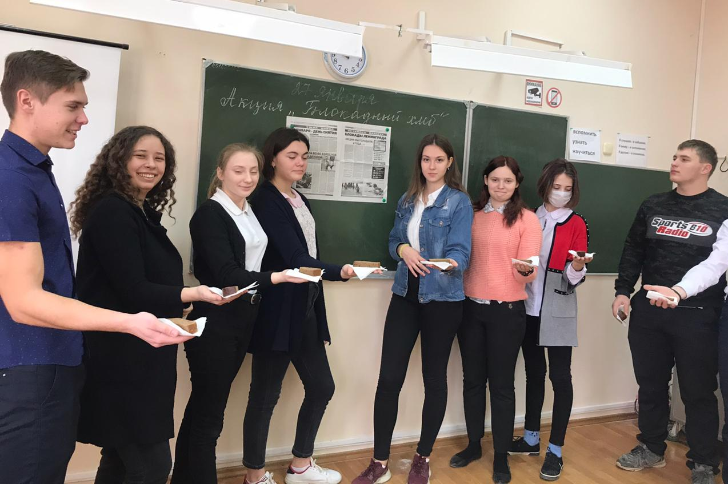
Обучающиеся приняли участие в акции «Блокадный хлеб». Смогли собственноручно измерить вес того самого, блокадного, ломтя и проникнуться болью блокадников

Slide 10
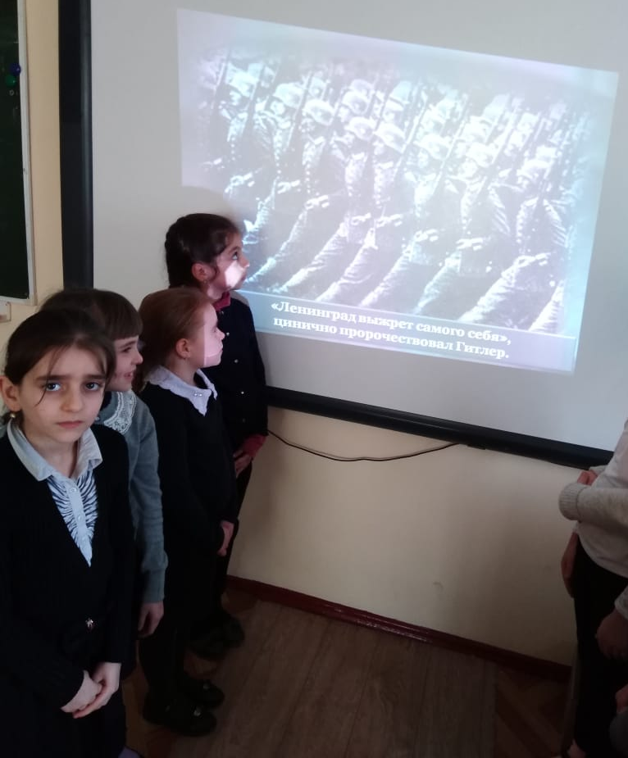
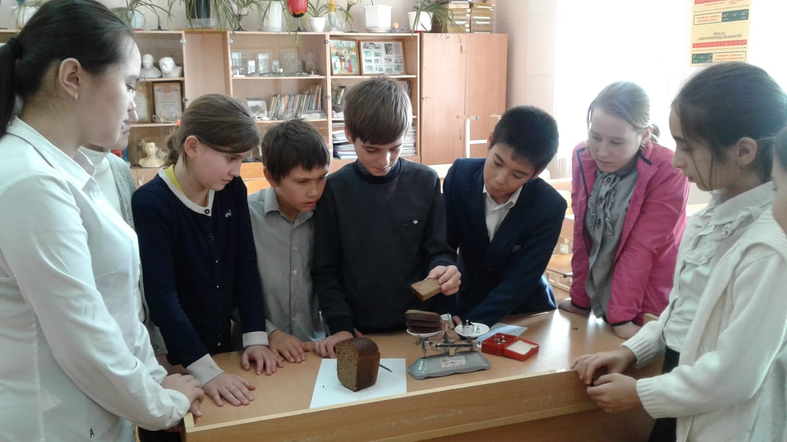

Slide 11
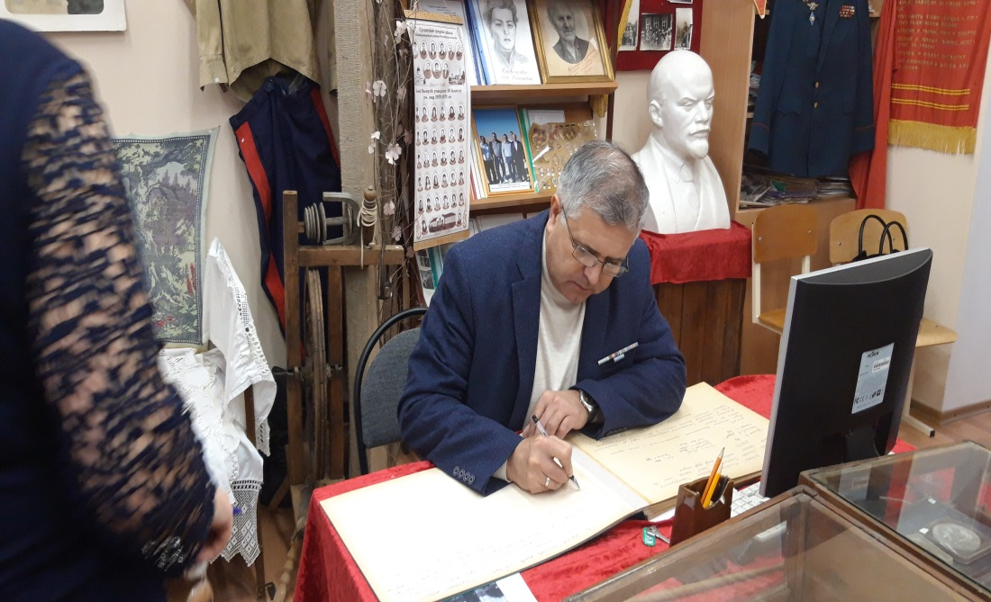
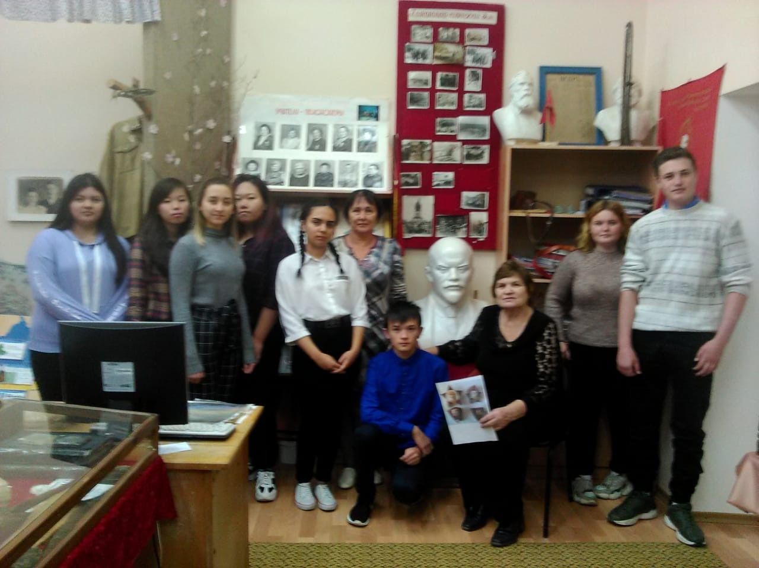
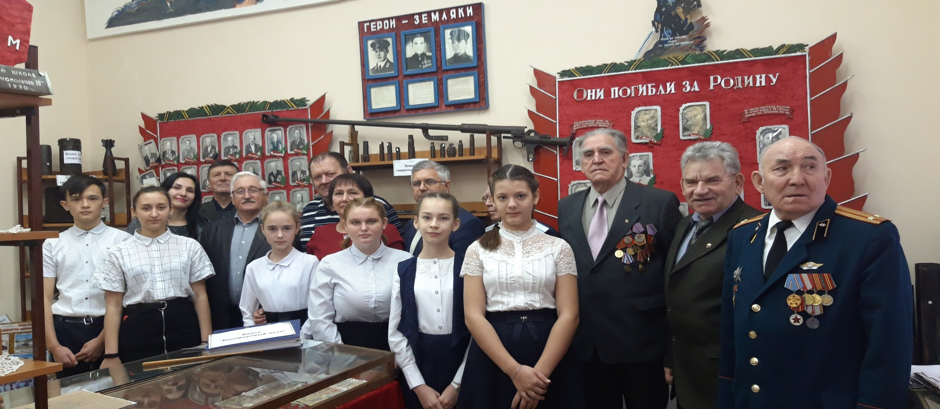

Slide 12
Память о Героях
Великой Отечественной войне
Живет в наших детях!!!

